Slide 1


Slide 2
INTRODUÇÃO À PROGRAMAÇÃO
2020.1

Slide 3
INTRODUÇÃO
Tipos de dados
Operações sobre os dados, de acordo com os tipos.
Operadores relacionais e lógicos
Programação Estruturada:
Estrutura sequencial;
Estrutura de seleção
Estrutura de repetição/iteração
Estrutura Sequencial de um programa em C:
Sequência de execução dos comandos de acordo com a ordem de escrita do código.

Slide 4
OPERADORES RELACIONAIS
Lista de operadores

Slide 5
OPERADORES LÓGICOS
Lista de operadores

Slide 6
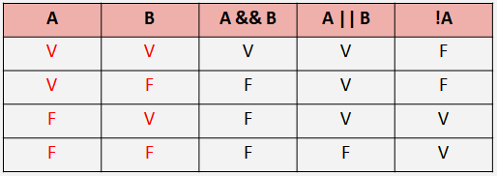
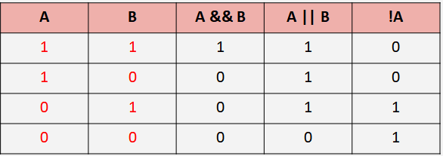
OPERADORES LÓGICOS
Tabela verdade

Slide 7
OPERADORES LÓGICOS
Praticando...
Considerando os valores abaixo para s1, s2 e s3, quais seriam os resultados das expressões?
s1= 1; s2= 2; s3=5;
(s1 + s2 > s3) || (s3 – s2 > s1)
(s1 + s2 > s3) || (s3 – s2 < s1)
media = 8; presenca = 0.9
(media>=7.0) && (presenca>=0.75)

Slide 8
ESTRUTURA SEQUENCIAL
Algoritmo nome
variáveis
D1;
...
Dm;
inicio
C1;
C2;
...
Cm;
fimAlgoritmo.
#include <stdio.h>
int main() {
//declaração de variáveis
// comandos
C1;
C2;
...
Cm;
}

Slide 9
ESTRUTURA SEQUENCIAL
Exemplo:
#include <stdio.h>
int main(){
int n1, n2, n3, n4, soma=0;
printf("Informe 4 números inteiros:");
scanf("%d",&n1);
scanf("%d",&n2);
scanf("%d",&n3);
scanf("%d",&n4);
soma = n1+ n2+ n3+ n4;
printf("Soma dos números informados: %d",soma);
}

Slide 10
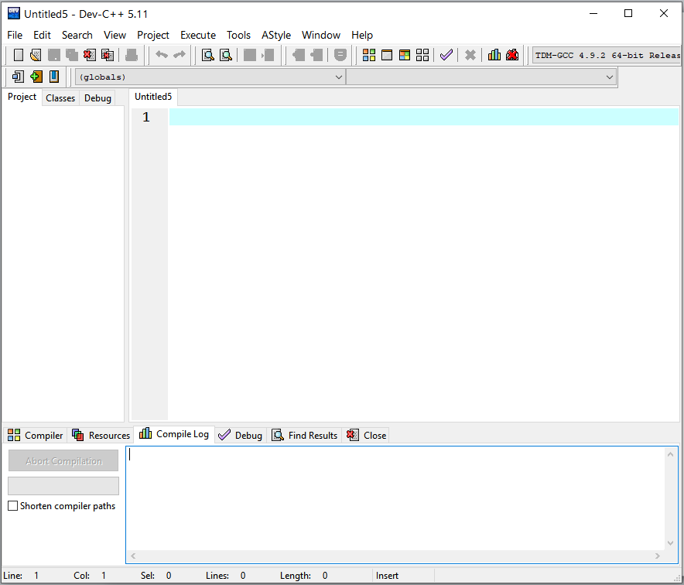
AMBIENTE DE DESENVOLVIMENTO

Slide 11
ATIVIDADES
Faça um programa em C que receba do usuário o valor do seu salário, calcule e mostra o resultado de um aumento de 15% esse salário.
Faça um programa que receba o ano de nascimento de uma pessoa e o ano atual, calcule e mostre a idade dessa pessoa em:
a) anos;
b) meses;
c) dias;
d) semanas.

Slide 12
CONSIDERAÇÕES
Operadores LÓGICOS E RELACIONAIS;
Estrutura sequencial.
Ambiente de desenvolvimento
Compilação:
Erros de sintaxe;
Erros de semântica (lógicos).

Slide 13


